Slide 1
Popularidade de Músicas do Spotify
Bruno Ikeda Silva
UTFPR

Slide 2
Objetivo do projeto
O objetivo é desenvolver um modelo preditivo utilizando os atributos musicais disponíveis para prever a popularidade das músicas. Além disso, pretende-se identificar quais atributos têm maior influência na popularidade, fornecendo insights sobre os fatores que impulsionam o sucesso das músicas na plataforma do Spotify.

Slide 3
Fonte de dados utilizada
A fonte de dados utilizada foi um dataset contendo atributos musicais de faixas do Spotify.
O dataset foi retirado do kaggle: https://www.kaggle.com/datasets/maharshipandya/-spotify-tracks-dataset

Slide 4
Abordagens tomadas
Limpeza e tratamento dos dados
Análise Exploratória
Normalização
Label Encoding
Oversampling
Construção dos Modelos
Avaliação dos Modelos
Avaliação dos Atributos Influentes

Slide 5
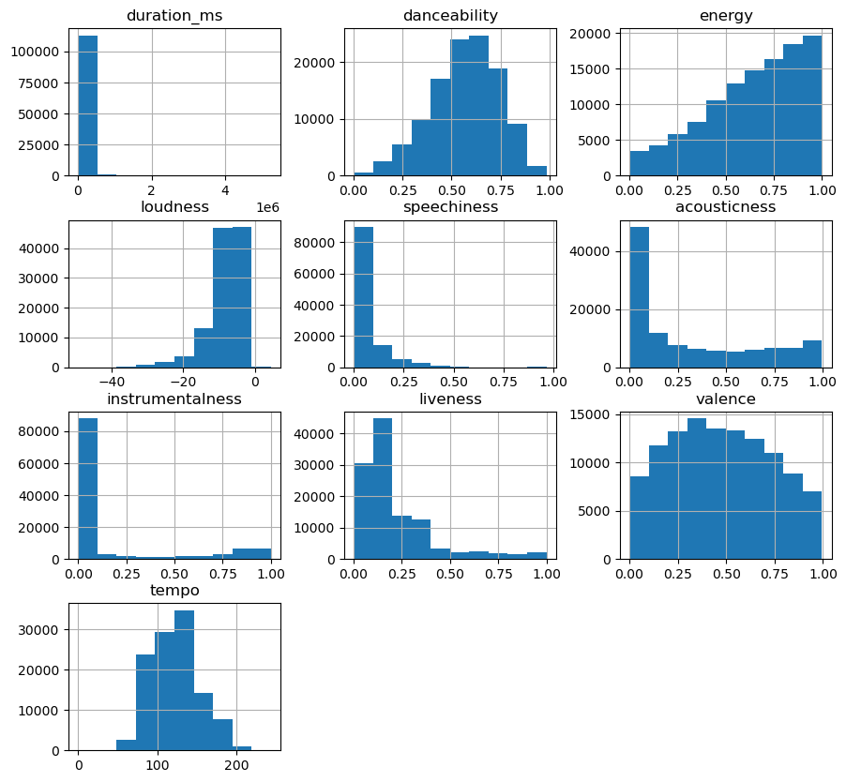
Histograma dos Atributos
Interessante notar que energy segue uma distribuição crescente
tempo, danceability e valence aparentemente se aproximam de uma Gaussiana

Slide 6
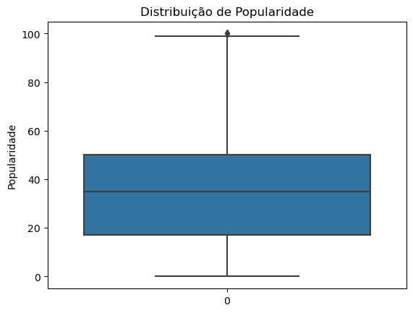
O valor da popularidade possui um intervalo de 0 até 100

Slide 7
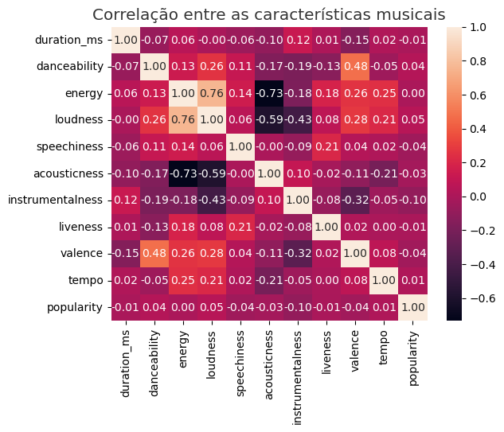
Correlação entre variáveis
Nenhuma das variáveis contínuas possui alta correlação com popularity (nossa variável alvo)
energy e acousticness possuem alta correlação negativa, o que pode causar algum problema de multicolinearidade posteriormente, assim como loudness e energy.

Slide 8
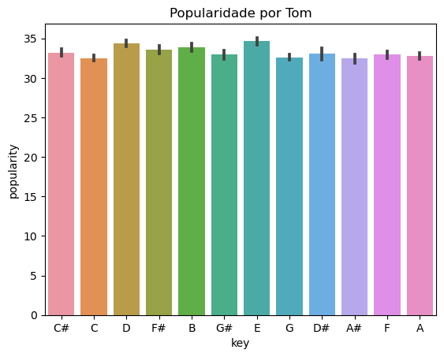
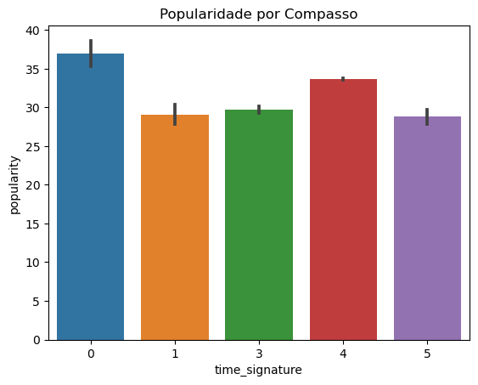
Popularidade x Variáveis Qualitativas

Slide 9
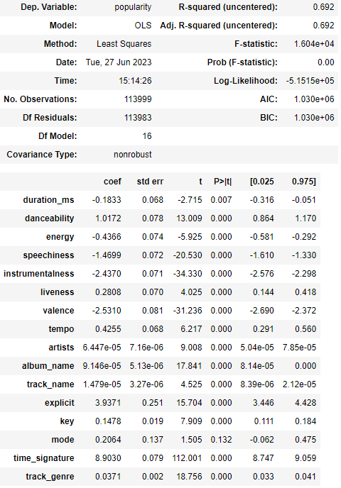
Rápida primeira análise dos atributos
Utilizando a biblioteca statsmodel para criar um rápido modelo de regressão linear, apesar de rústico, conseguimos compreender que as variáveis: artists, album_name e track_name, não serão relevantes para nosso futuro modelo pois seus coeficientes são muito próximos de zero.

Slide 10
Pré-processamento para a etapa de construção do modelo
Após realizar a normalização e o LabelEncoding dos dados, foi realizada uma etapa de binarização da popularidade.
Cria-se um novo atributo chamado is_popular que recebe 1 caso a popularidade seja maior que 50 ou recebe 0 caso contrário.
Motivo: Utilizar modelos de classificação para prever apenas se a música é ou não é popular.

Slide 11
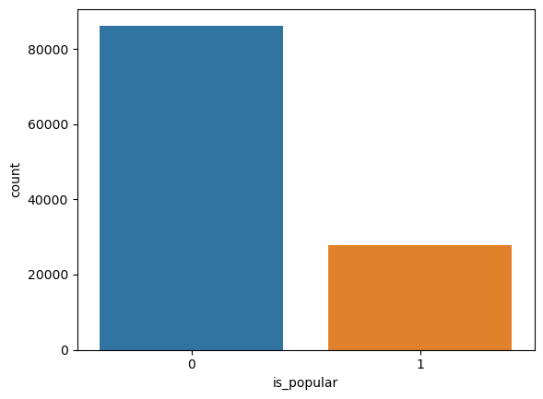
Muito discrepante a diferença.
Posteriormente foi realizada técnicas de oversampling.

Slide 12
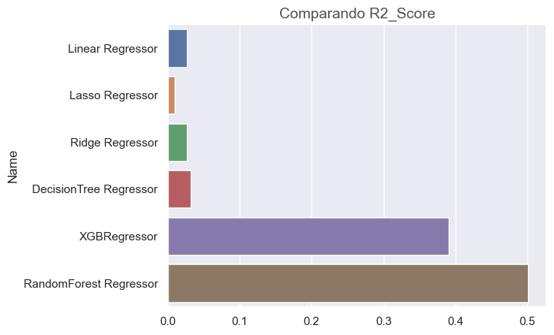
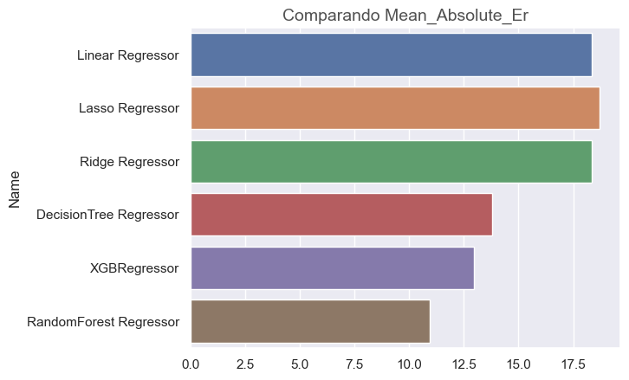
Comparando modelos de regressão

Slide 13
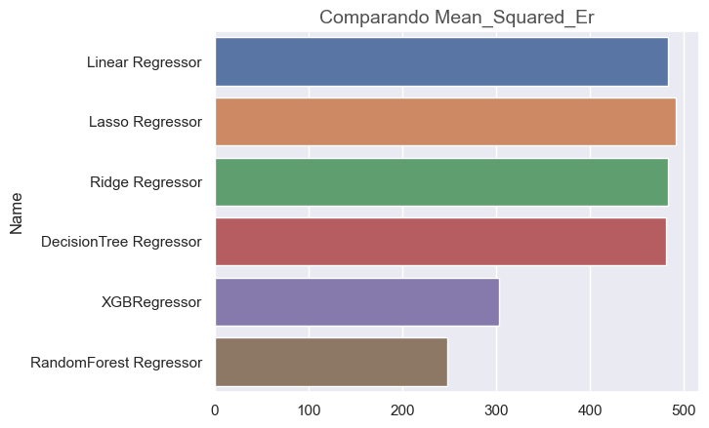

Slide 14
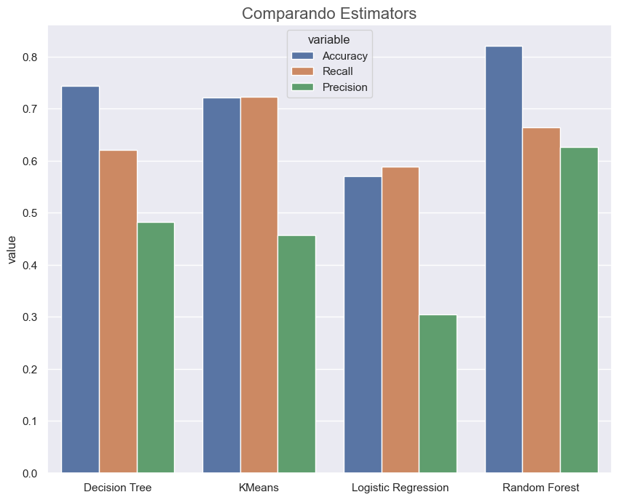
Comparando modelos de Classificação
Aparentemente RandomForest foi o melhor modelo.
Embora não tenha uma precisão tão alta, KMeans possuiu o maior valor para o Recall, ou seja, de todos os casos positivos no dataset, ele foi o que mais acertou.
Mesmo realizando técnicas de oversampling, ainda tivemos grandes erros ao prever a classe positiva em todos os modelos.
Ps: Para os modelos de classificação, a variável alvo foi is_popular

Slide 15
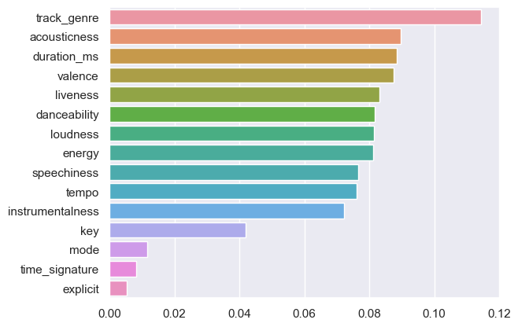
Avaliando os atributos mais influentes
É bastante perceptível que track_genre é o atributo mais relevante para o nosso modelo para sua previsão.
explicit, time_signature (compasso) e mode (maior ou menor) não contribuem tanto para a previsão da popularidade da música.
Para realizar essa análise, o modelo utilizado foi o RandomForestClassifier, pois apresentou o melhor resultado.

Slide 16
Conclusão
O trabalho de criar um modelo preditivo para previsão da popularidade de uma música do Spotify é um tópico interessante e passível de um estudo mais aprofundado.
Pelo que conseguimos observar, o gênero musical possui a maior influência para prever a popularidade da música enquanto os outros atributos musicais tem menos importância. Isso pode ocorrer devido à existirem gêneros mais focados em atingir grande público enquanto outros podem ser considerados mais nichados.
Outro ponto a se analisar é que outros atributos não presentes no dataset poderiam ajudar o modelo a ser mais eficáz. Atributos como: ano, gravadora, país, idioma, etc.

